Slide 1
第八章 第一讲 Android的文件操作

Slide 2
教学目标
掌握Android中文件的存储

Slide 3
目录
1
文件存储的简介
2
SharedPreferences的使用
3
File的存储

Slide 4


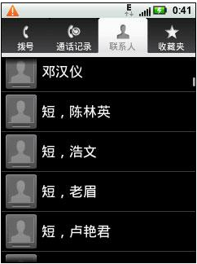
文件存储简介
一般的应用程序都涉及到数据的输入和输出，应用程序的参数设置、程序运行状态数据都需要保存到外部的存储器上，这样系统关机后数据才不会丢失。

Slide 5
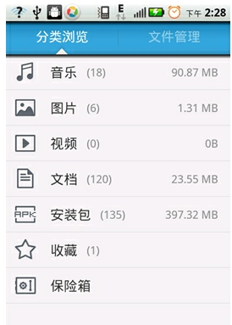
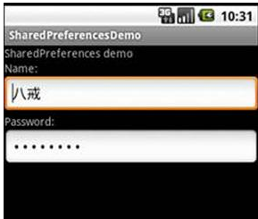
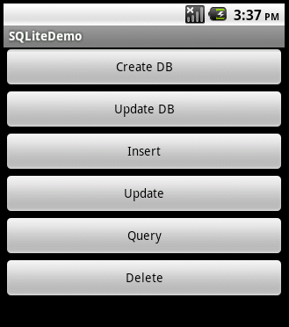
文件存储简介
Android常见的数据存储方式：
系统配置暂存的轻量级存储，SharedPreferences。
系统中的中小型存储机制，File存储。
系统中的相对大型存储机制，SQLite。

Slide 6
目录
1
文件存储的简介
2
SharedPreferences的使用
3
File的存储

Slide 7

SharedPreferences的使用
SharedPreferences是一种轻量级数据存储机制，适用情况：
要存储的数据格式简单。
都是普通的字符串，标准类型的值。
一般用来存储应用程序的配置信息等。

Slide 8
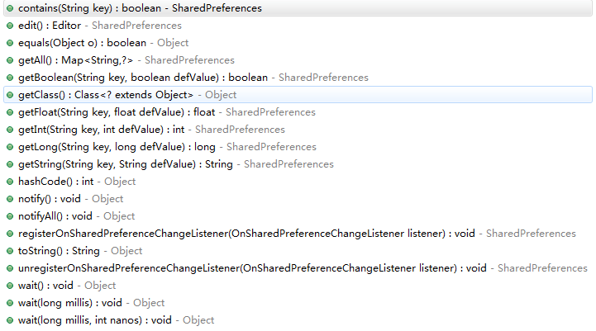
SharedPreferences的使用
SharedPreferences存储数据采用key/value的形式，常用的方法如下：

Slide 9
SharedPreferences的使用
SharedPreferences本身是一个接口，无法创建实例，一般通过的getSharedPreferences()方法获得实例，其中形式有三种 ：
Context.MODE_APPEND：添加形式。
Context.MODE_PRIVATE：本程序内访问。
Context.MODE_WORLD_READABLE：全局可读。
Context.MODE_WORLD_WRITEABLE：全局可写。
Notes:
MODE_PRIVATE：为默认操作模式,代表该文件是私有数据,只能被应用本身访问,在该模式下,写入的内容会覆盖原文件的内容
MODE_APPEND：模式会检查文件是否存在,存在就往文件追加内容,否则就创建新文件.
MODE_WORLD_READABLE：表示当前文件可以被其他应用读取.
MODE_WORLD_WRITEABLE：表示当前文件可以被其他应用写入
Context.MODE_WORLD_READABLE和Context.MODE_WORLD_WRITEABLE用来控制其他应用是否有权限读写该文件.

Slide 10
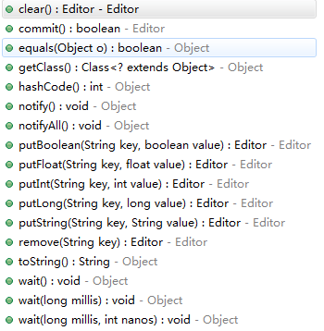
SharedPreferences的使用
SharedPreferences接口本身没有提供写入数据的能力，而是通过一个内部接口Editor类的对象来实现的。
通过SharedPreferences的edit()方法获得本对象的Editor对象。
Editor通过如下方法在SharedPreferences中写输入数据。

Slide 11
SharedPreferences的使用
SharedPreferences的本程序内写入方式：
prefenences = getSharedPreferences(sharename,
MODE_PRIVATE);
Editor ed = preferences.edit();
ed.put***(key,value);
ed.commit();
SharedPreferences的本程序内读取方式：
prefenences = getSharedPreferences(sharename,
MODE_PRIVATE);
value = preferences.get***(key,default);

Slide 12
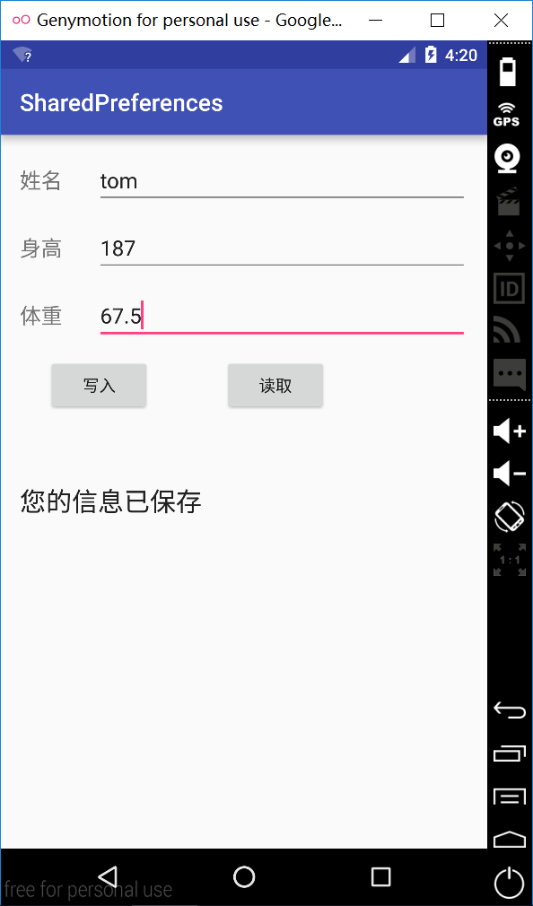
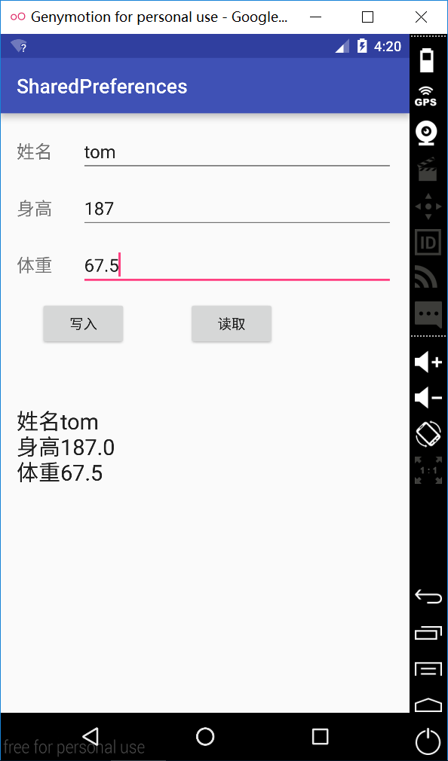
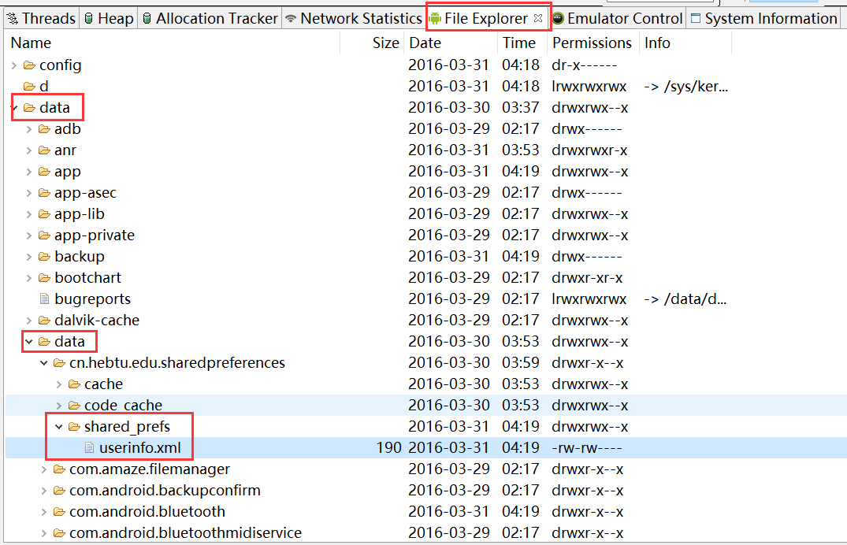
实例

Slide 13
SharedPreferences的使用
SharedPreferences的本质是文件读写。
位置是 /data/data/<packagename>/shared_prefs/shared_name
<?xml version='1.0' encoding='utf-8' standalone='yes' ?> <map> <int name="sex" value="2131034115" /> <string name="name">name</string> <string name="age">10</string> </map>

Slide 14
SharedPreferences的使用
读写其它应用程序的SharedPreferences的步骤：
前提创建的SharedPreferences全区可读写的。
创建对应的Context。
context =creatPackageContext(包名, 权限);
通过context.getSharedPreferences获得对象。
如需读出数据。
value = preferences.get***(key,default);
如需写入数据。 Editor ed = preferences.edit();
ed.put***(key,value);

Slide 15
目录
1
文件存储的简介
2
SharedPreferences的使用
3
File的存储

Slide 16
File的存储
同JavaSE一样，Android对于文件的操作通过流来实现。
FileInputStream
FileOutPutStream
一般常见的Android的文件处理分为两类：
本应用程序内部的数据文件。
SD卡上的文件。

Slide 17
应用程序内部的数据文件的读写
Context提供了如下两个方法来获得文件的IO流：
FileInputStream openFileInput(name)
FileoutPutStream openFileOutput(name，mode)
MODE_RPIVTE：该文件只能被当前程序读写。
MODE_APPEND：以追加的方式打开该文件，允许应用程序向 该文件中追加内容。
MODE_WORLD_READABLE：该文件可以被其他程序读取。
MODE_WORLD_WRITEABLE：该文件可以被其他程序读写。

Slide 18
应用程序内部的数据文件的读写
Context提供了如下方法来访问数据文件夹
getDir(name, mode) ：在应用程序的数据文件夹下。
File getFilesDir() ：获取应用程序数据文件夹的绝对路径。
String[] fileList()：返回应用程序数据文件夹的全部文件。
deleteFile(String) ：删除应用程序数据文件夹某个文件。

Slide 19
SD卡上的文件读写
SD卡（Secure Digital Memory Card）是一种基于半导体快闪记忆器的新一代记忆设备，它被广泛地于便携式装置上使用，例如数码相机、个人数码助理(PDA)和多媒体播放器等。
SD卡和手机存储空间的优缺点：
SD卡存储速度相对较慢，但是空间相对较大。
SD卡在使用过程中需要进行检查和判断。

Slide 20
SD卡上的文件读写
读写SD卡上的文件的步骤：
判断是否手机插入SD卡，并且程序有读写SD卡的权限。
Environment.getExternalStorageState().equals(android
.os.Environment.MEDIA_MOUNTED);
获得SD卡的外部目录getExternalStorageState()。
使用常用的流操作进行SD卡的文件读写。
FileInputStream
FileOutputStream
FileReader
FileWriter

Slide 21
SD卡上的文件读写
读写SD卡上的文件的注意事项：
手机插入SD卡，在AVD中通过mksdcard命令来创建。
获得读写SD卡的权限需要在AndroidManifest.xml中添加读写权限。
<uses-permission android:name="android.permission.MOUNT_FORMAT_FILESYSTEMS"/>
<uses-permission android:name="android.permission.READ_EXTERNAL_STORAGE" /> <uses-permission android:name="android.permission.WRITE_EXTERNAL_STORAGE"/>

Slide 22
内容回顾
1
文件存储的简介
2
SharedPreferences的使用
3
File的存储

